Slide 1
ASIA.-LA VUELTA AL MUNDO EN 885 JARDINES
Jardines en la INDIA.-C
Selección de textos y fotografías por
JOSE ELIAS BONELLS

Slide 2
Mughal Gardens
Jardines mogoles son un grupo de jardines construido por los mogoles en el estilo islámico de la arquitectura.
Este estilo fue fuertemente influenciado por el jardín persa en particular la Charbagh estructura.
El uso significativo de diseños rectilíneos se realizan dentro de los recintos amurallados. Algunas de las características típicas incluyen piscinas , fuentes y canales dentro de los jardines.
El fundador del imperio Mogol , Babur , describió su tipo favorito de jardín como un charbagh .

Slide 3
Esta palabra ha desarrollado un nuevo significado en la India, como explica Babur, la India carecía de los ríos de corriente rápida necesarios para los charbagh de Asia Central.
El Agra jardín, ahora conocido como el Char Bagh , se cree que ha sido la primera charbagh. India, Bangladesh y Pakistán tienen una serie de jardines de Mughal que difieren de sus predecesores de Asia Central con respecto a "la geometría altamente disciplinada".
Una de las primeras referencias textuales sobre jardines de Mughal se encuentran en las memorias y biografías de los emperadores mogoles, incluidos los de Babur , Humayun y Akbar .

Slide 4
Más adelante se encuentran referencias de "las cuentas de la India", escrito por varios viajeros europeos (Bernier, por ejemplo).
El primer estudio histórico serio de los jardines de Mughal fue escrito por Constanza Villiers-Stuart , con los Jardines del título de los grandes mogoles (1913).
Su marido era un coronel en el ejército de la India de Gran Bretaña.
Esto le dio una buena red de contactos y la oportunidad de viajar.
Durante su residencia en Pinjore Jardines , la señora Villiers-Stuart también tuvo la oportunidad de dirigir el mantenimiento de un importante jardín de Mughal.

Slide 5
Su libro hace referencia a la próximo diseño de un jardín en la Casa de Gobierno en Nueva Delhi (ahora conocido como Rashtrapati Bhavan ).
Ella fue consultado por Edwin Lutyens , y esto puede haber influido en su elección de estilo mogol de este proyecto.
Recientes trabajos académicos sobre la historia de los jardines de Mughal se ha llevado a cabo bajo la dirección propicia de Dumbarton Oaks (incluyendo los jardines de Mughal: Fuentes, Lugares, representaciones y perspectivas editado por James L. Wescoat, Jr. y Joachim Wolschke-Bulmahn) y los Smithsonian Institution .
Algunos ejemplos de los jardines mogoles son jardines de Shalimar (Lahore) , Lalbagh Fort en Dhaka, y Shalimar Bagh (Srinagar) .

Slide 6
Desde los inicios del Imperio Mughal, la construcción de los jardines era un pasatiempo imperial.
Babur, el primer conquistador mogol-king, tenía jardines construidos en Lahore y Dholpur . Humayun, su hijo, no parece haber tenido mucho tiempo para la construcción-que estaba ocupado recuperando y aumentando el reino-pero se sabe que han pasado una gran cantidad de tiempo en los jardines de su padre.
Akbar construyó varios jardines primera en Delhi, y luego en Agra, la nueva capital de Akbar.
Estas tienden a ser jardines frente al río en lugar de los jardines de la fortaleza que sus antecesores construyeron influyó más tarde considerablemente en la arquitectura mogol del jardín.

Slide 7
Heredero de Akbar, Jahangir , no construyó como mucho, pero él ayudó a diseñar el famoso jardín de Shalimar y era conocido por su gran amor por las flores.
De hecho, se cree que sus viajes a Cachemira que ha comenzado de forma para los naturalistas y abundante de diseño floral.
El hijo de Jahangir, Shah Jahan , marca la cúspide de la arquitectura del jardin mogol y el diseño floral.
Él es famoso por la construcción del Taj Mahal , un paraíso fúnebre extenso en memoria de su esposa favorita, Mumtaz Mahal .
Él también es responsable de la fortaleza roja en Delhi, que contiene el Mahtab Bagh , un jardín de noche que estaba lleno con jazmines que florecen de noche y otras flores pálidas.

Slide 8
Los pabellones dentro se enfrenta con mármol blanco de brillo en la luz de la luna.
Esto y el mármol del Taj Mahal son con incrustaciones de piedras semipreciosas que representan motivos florales naturalistas, el más importante es el tulipán , que Shah Jahan adoptó como símbolo personal.
Los jardines Mogol de diseño se derivan principalmente del jardin islámico medieval , aunque hay influencias nómadas que vienen de ascendencia turco-mongol .
Julie Scott, Meisami describe el jardín islámico medieval como "un hortus conclusus , amurallado y protegido del mundo exterior, en el interior, su diseño era rígidamente formal, y su espacio interior estaba lleno de los elementos que el hombre se encuentra más agradable en la naturaleza.”.

Slide 9
Sus características esenciales incluyen agua (tal vez el elemento más importante) y una piscina para reflejar las bellezas del cielo y el jardín, los árboles de varias clases, algunas para dar sombra solamente, y otros para producir frutos, flores, colorido y perfumado; hierba, por lo general en estado silvestre, bajo los árboles, las aves que llenan el jardín con la canción, y el conjunto enfriado por una brisa agradable.
El jardín podría incluir una colina elevada en el centro, con reminiscencias de la montaña en el centro del universo en las descripciones cosmológicas y, a menudo coronada por un pabellón o un palacio ".

Slide 10
Los elementos turco-mongoles del jardín de Mughal se relacionan principalmente a la inclusión de carpas, alfombras y cubiertas que reflejan las raíces nómadas.
Tiendas de campaña indican el estado en estas sociedades, por lo que la riqueza y el poder se muestran a través de la riqueza de los tejidos, así como por el tamaño y el número.
Los mongoles estaban obsesionados con el símbolo y lo incorporaron a sus jardines de muchas maneras.
Las referencias coránicas estándar al paraíso se encontraban en la arquitectura, el diseño y en la elección de la vida vegetal..

Slide 11
Pero las referencias más seculares, incluyendo significados numerología y zodiacales relacionados con la historia de la familia u otro significado cultural, a menudo se yuxtaponen.
Los números de ocho y nueve se consideran propicios por los mogoles y se pueden encontrar en el número de terrazas o en la arquitectura de jardín, como piscinas las octogonales.

Slide 12
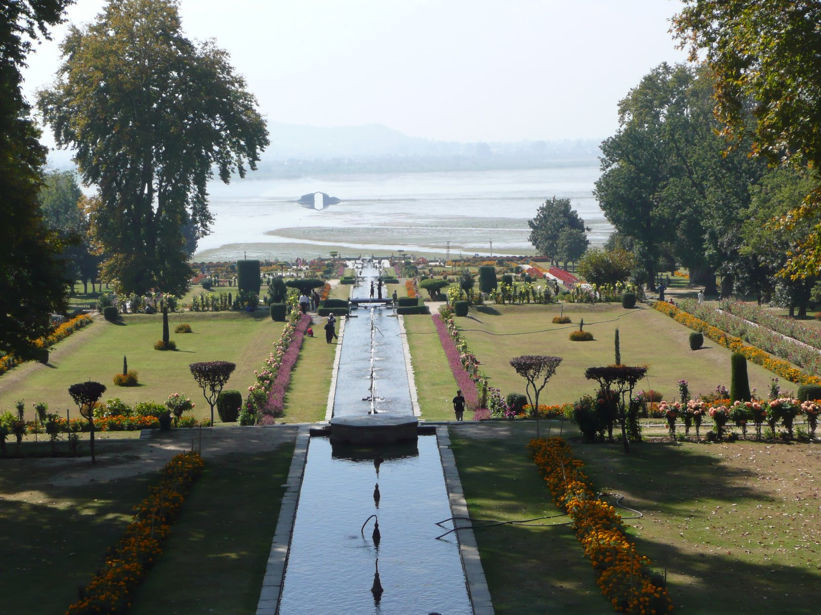
Notes:
Mughal Gardens

Slide 13
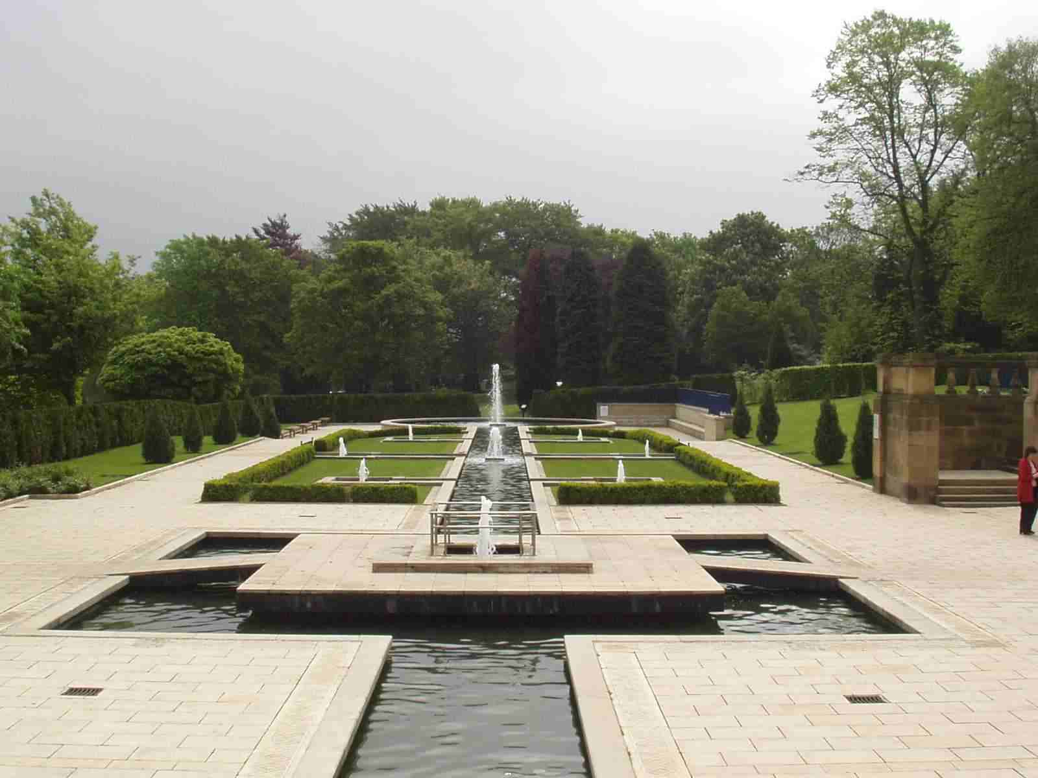
Notes:
Mughal Gardens

Slide 14
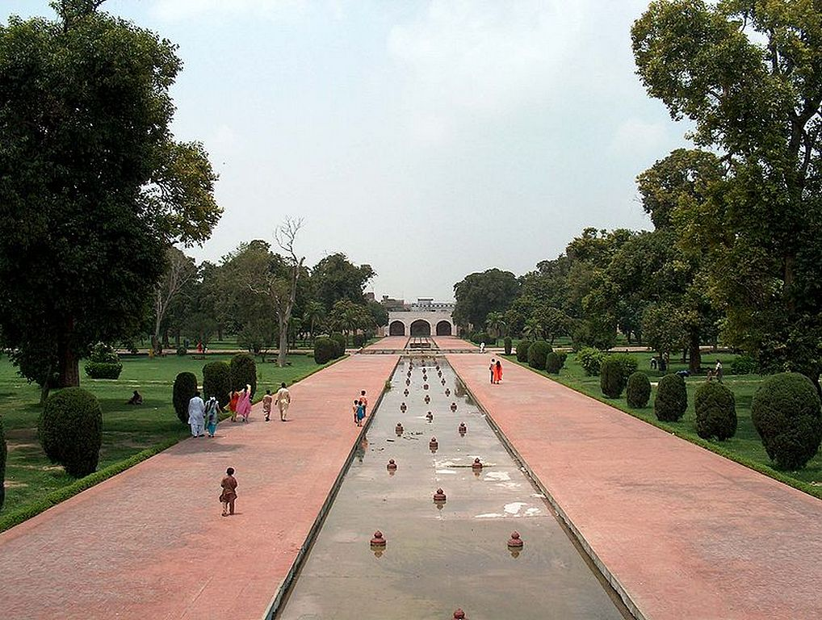
Notes:
Mughal Gardens.-Lahore

Slide 15
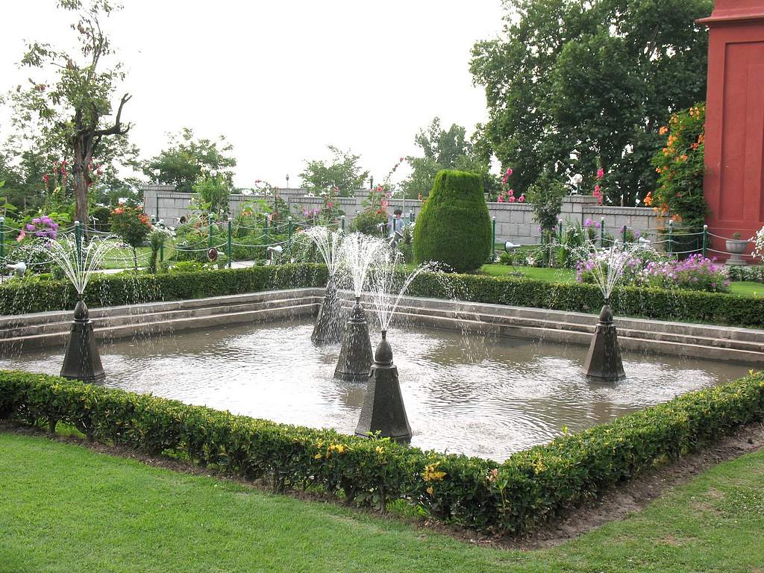
Notes:
Mughal Gardens.-Srinagar

Slide 16
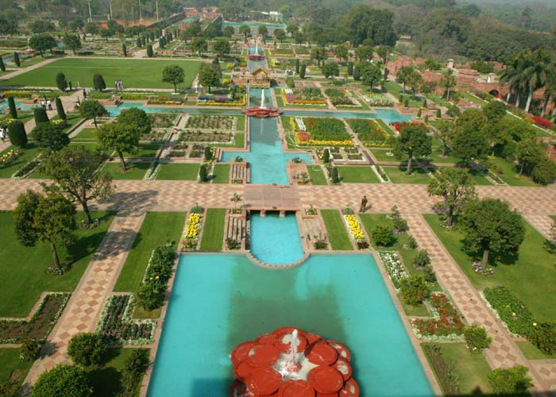
Notes:
Mughal Gardens.-Delhi

Slide 17
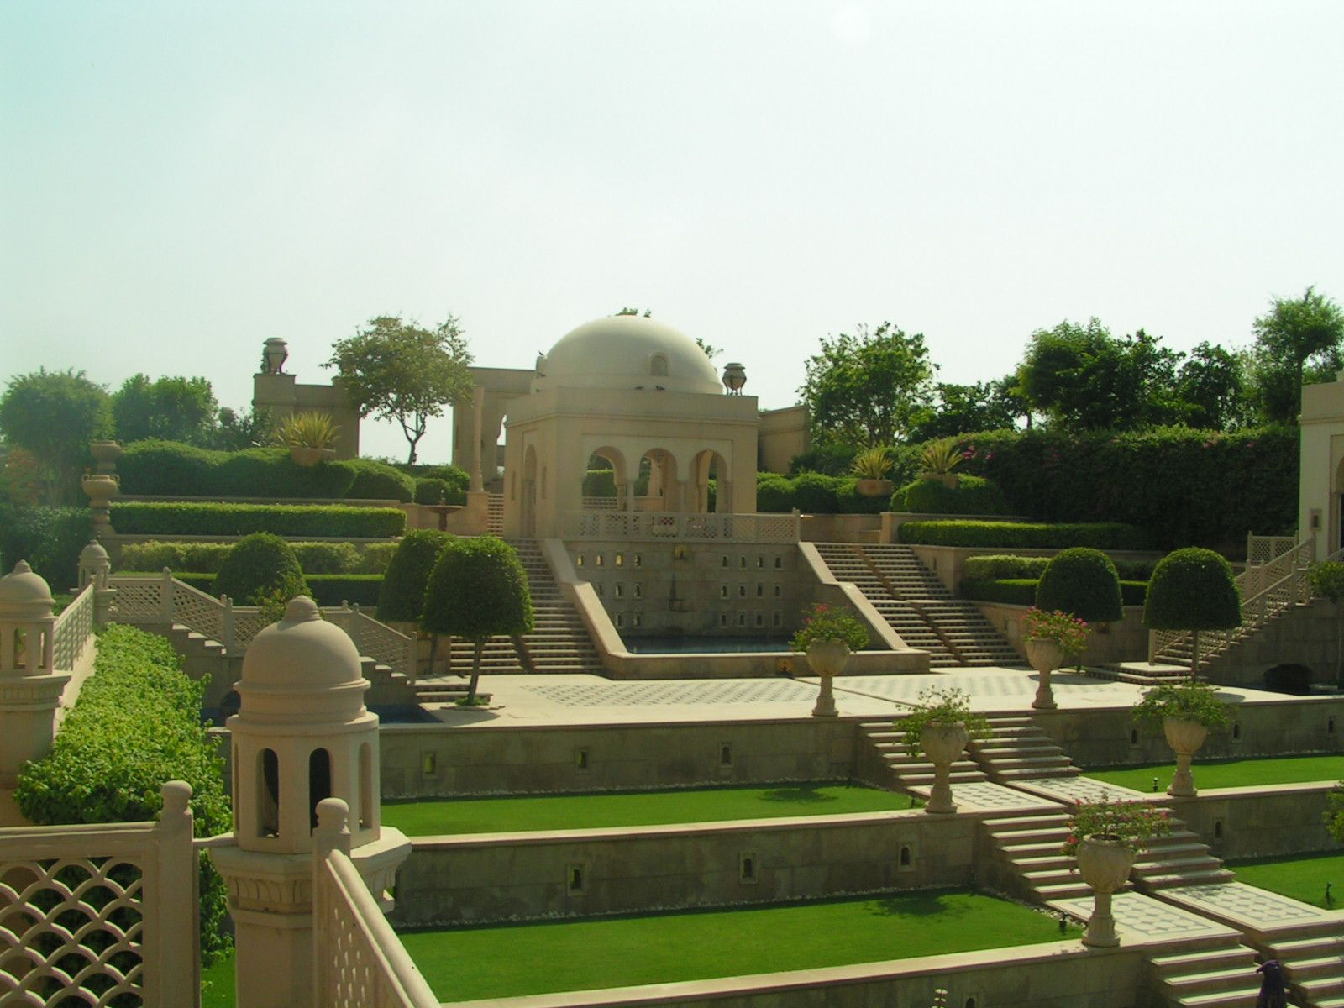
Notes:
Mughal Gardens

Slide 18
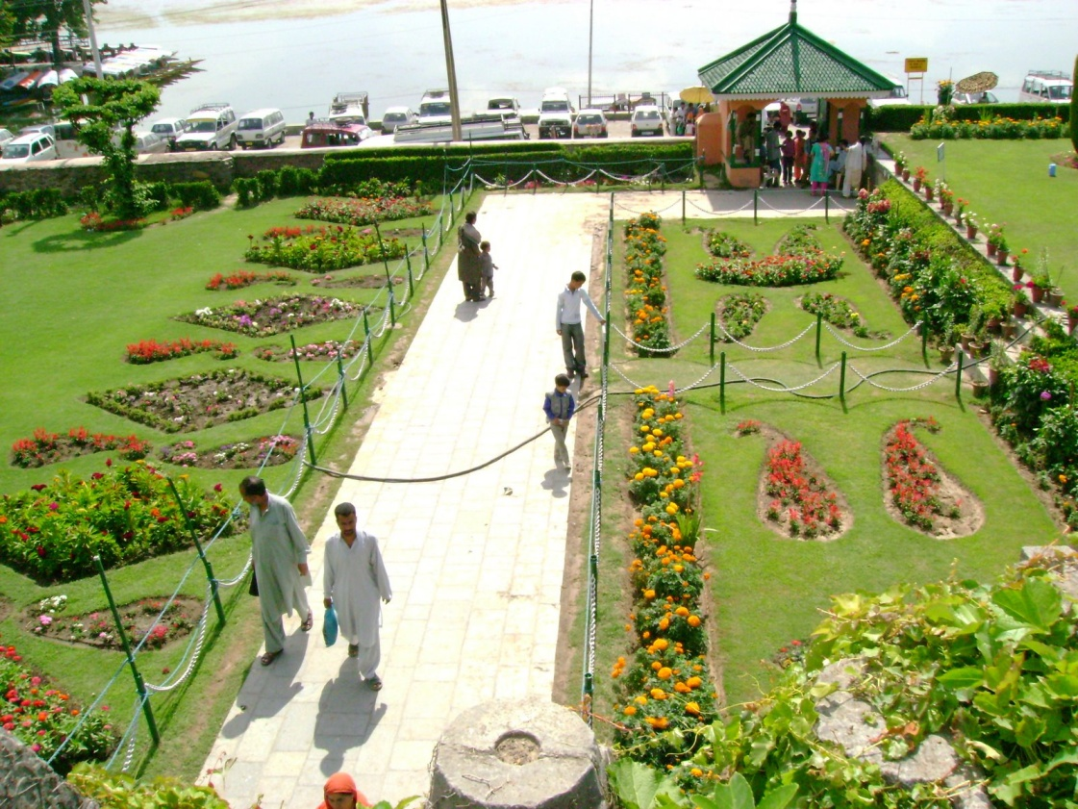
Notes:
Mughal Gardens

Slide 19
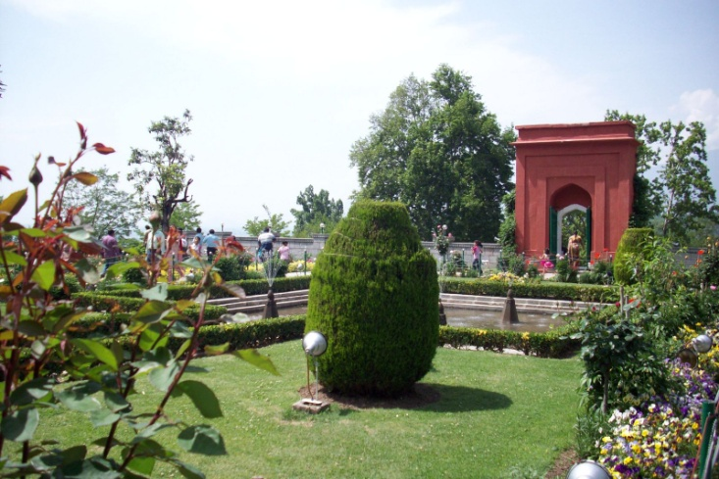
Notes:
Mughal Gardens

Slide 20
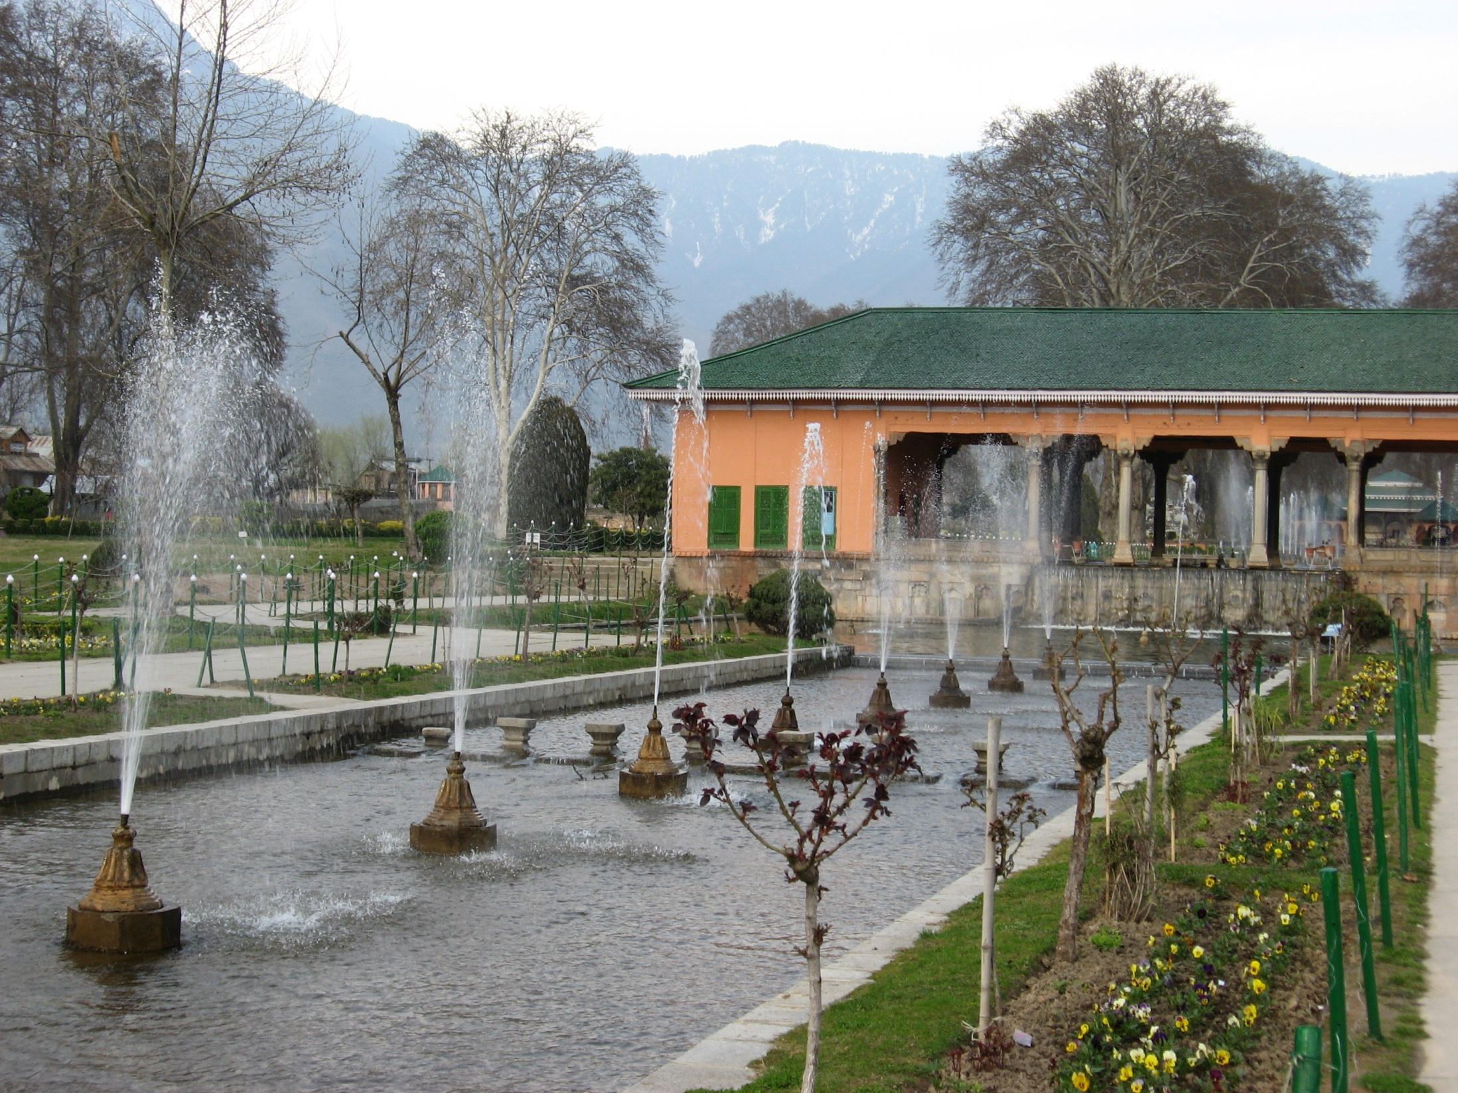
Notes:
Mughal Gardens

Slide 21
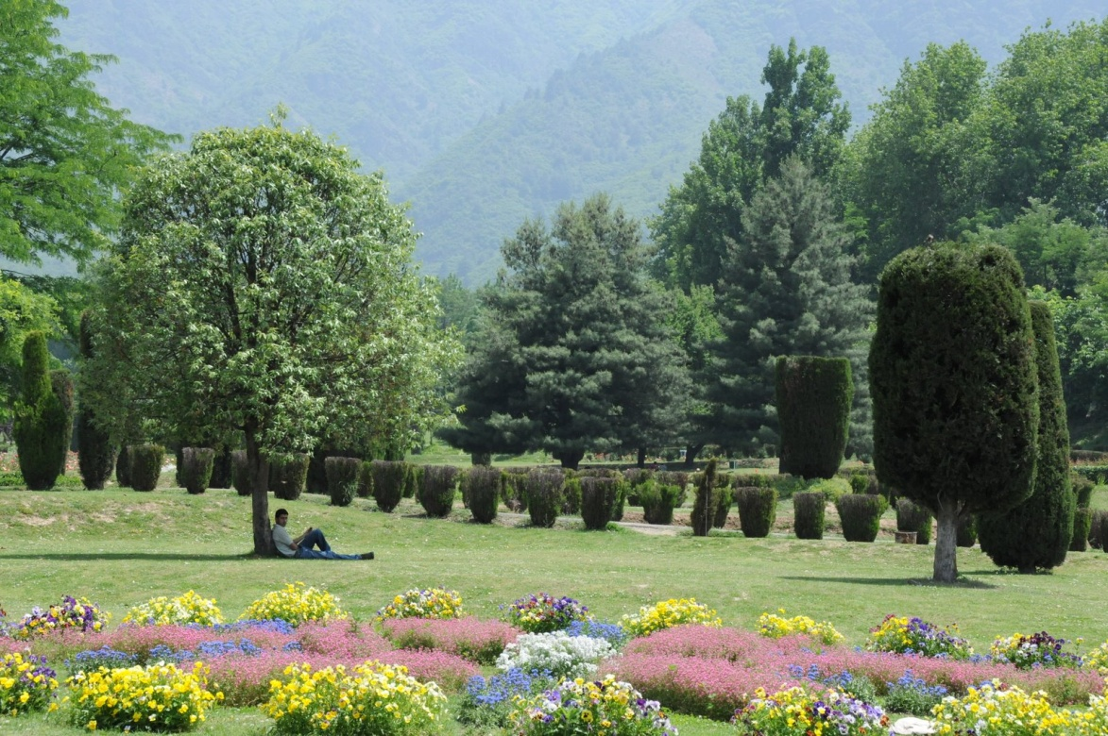
Notes:
Mughal Gardens

Slide 22
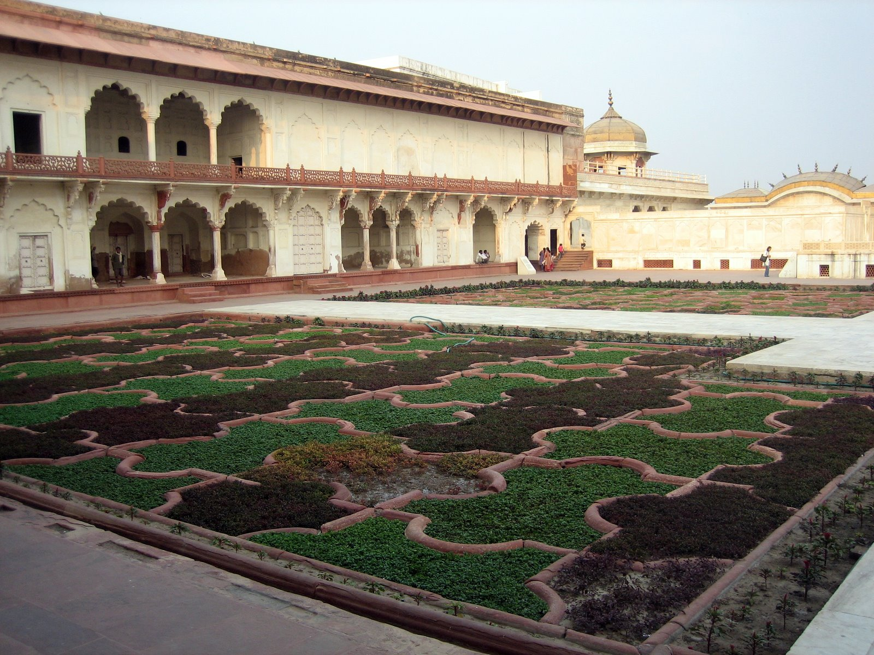
Notes:
Mughal Gardens

Slide 23

Notes:
Mughal Gardens

Slide 24
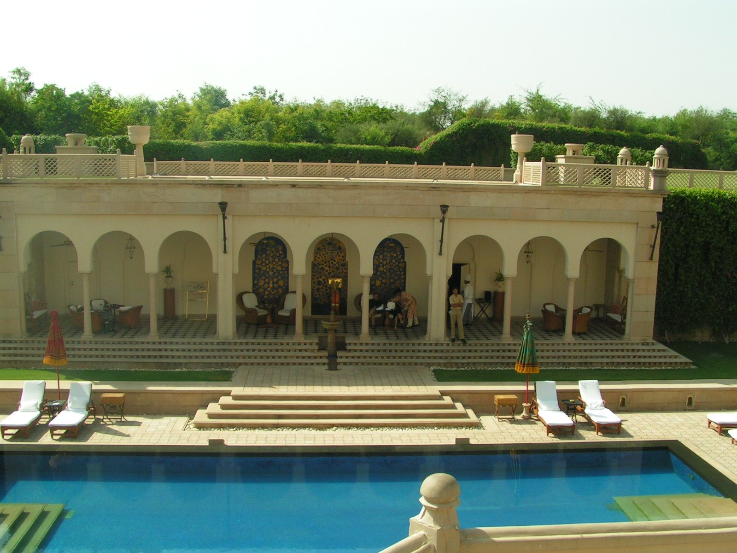
Notes:
Mughal Gardens

Slide 25
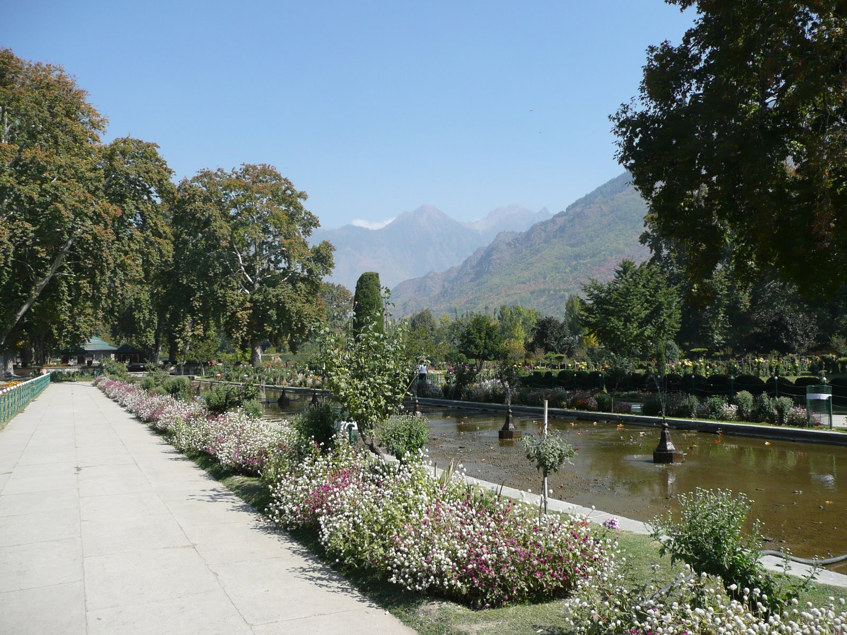
Notes:
Mughal Gardens.-Kashmir

Slide 26
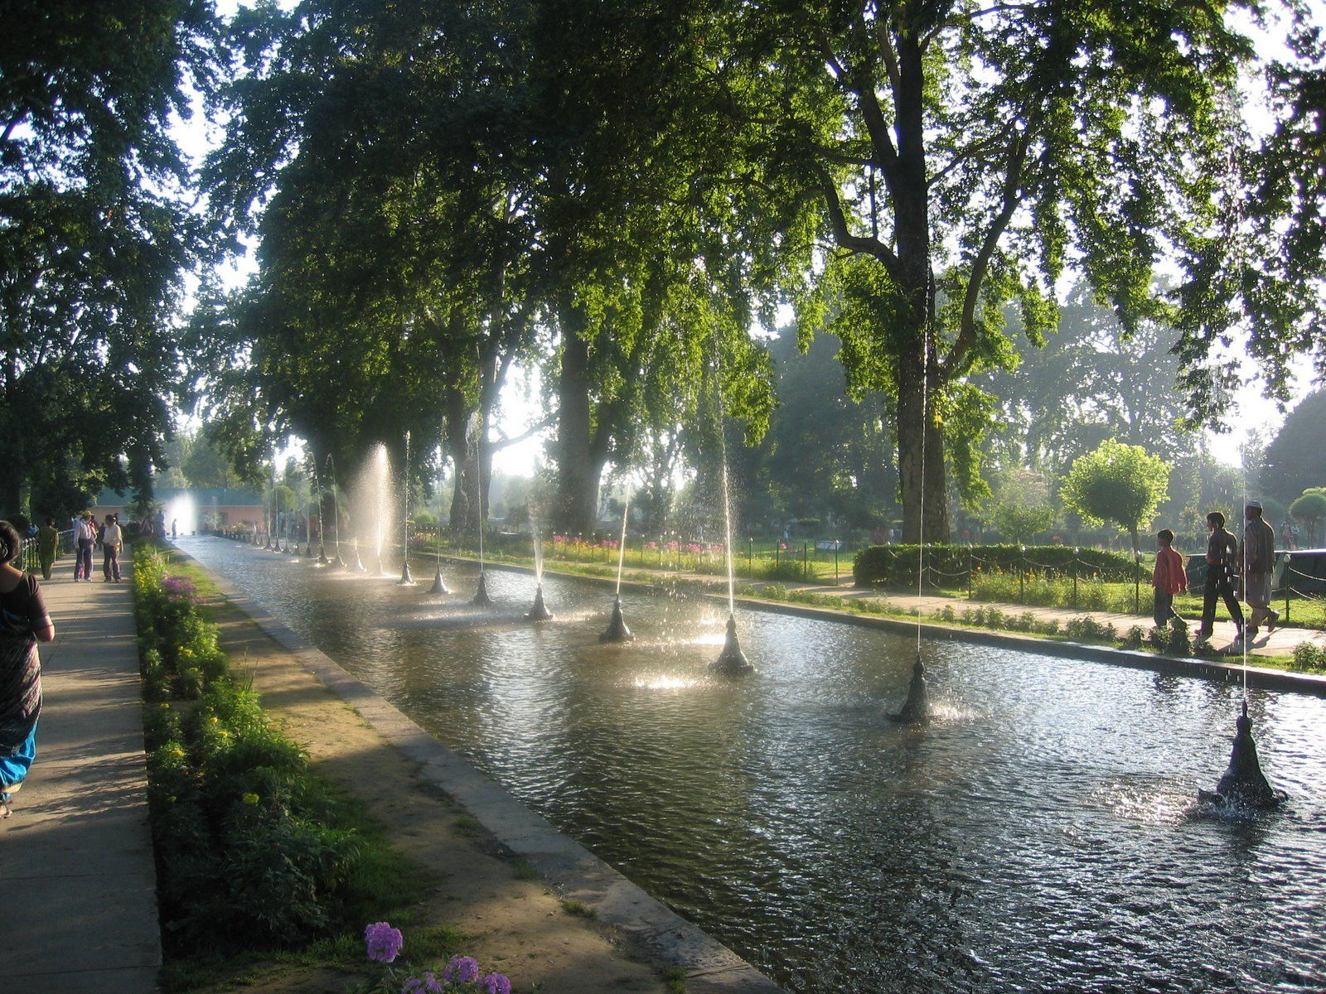
Notes:
Mughal Gardens

Slide 27
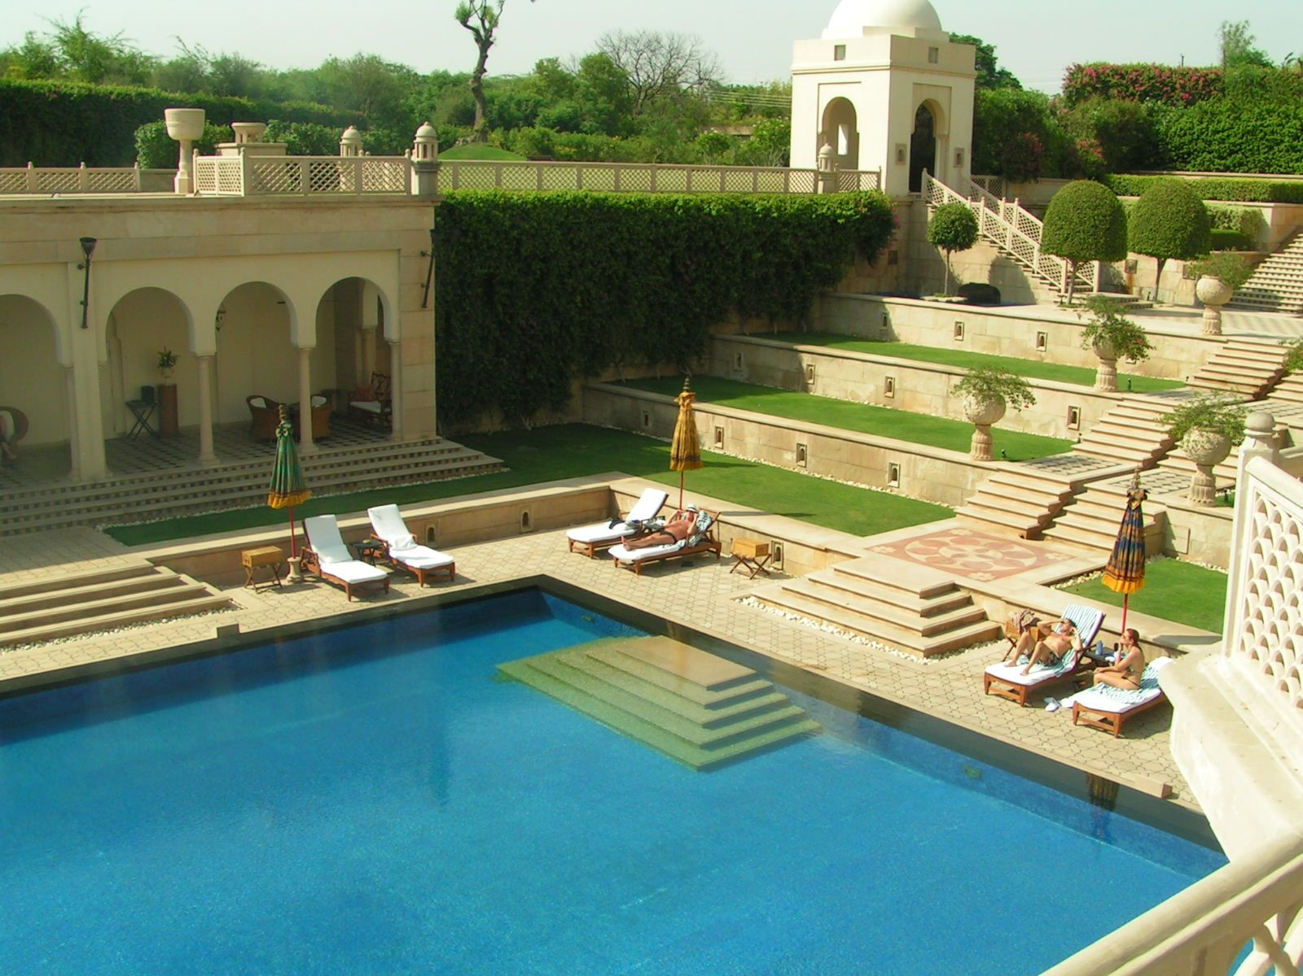
Notes:
Mughal Gardens.-Paul Transindus

Slide 28
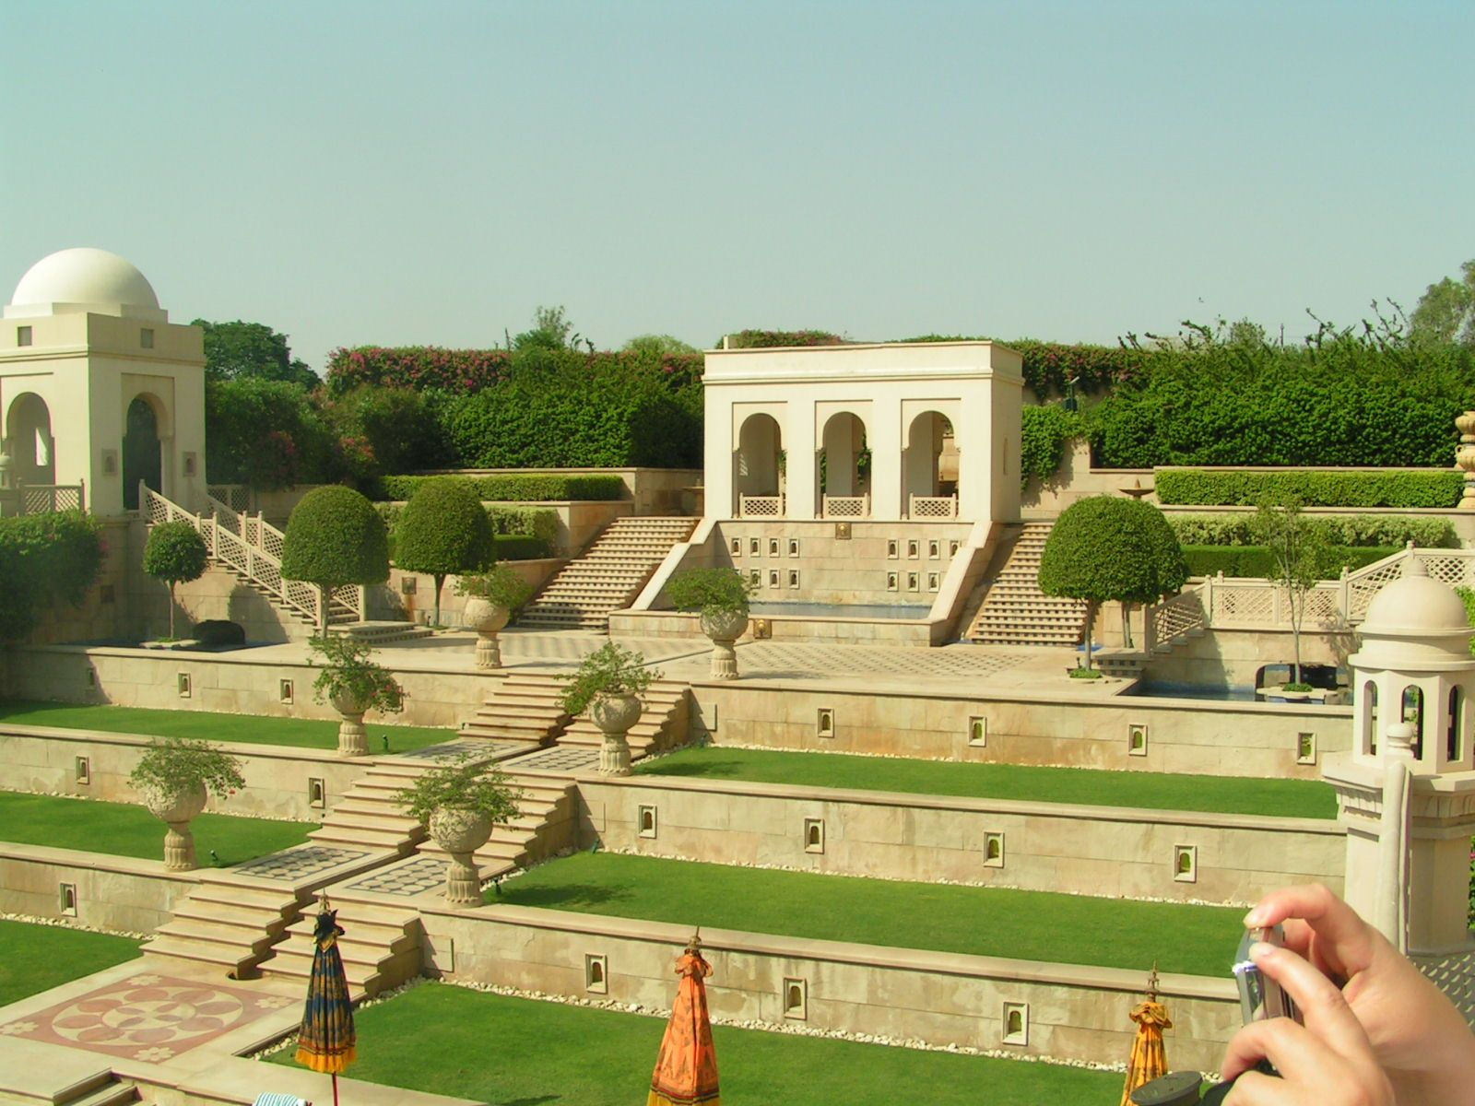
Notes:
Mughal Gardens.-Paul Transindus

Slide 29
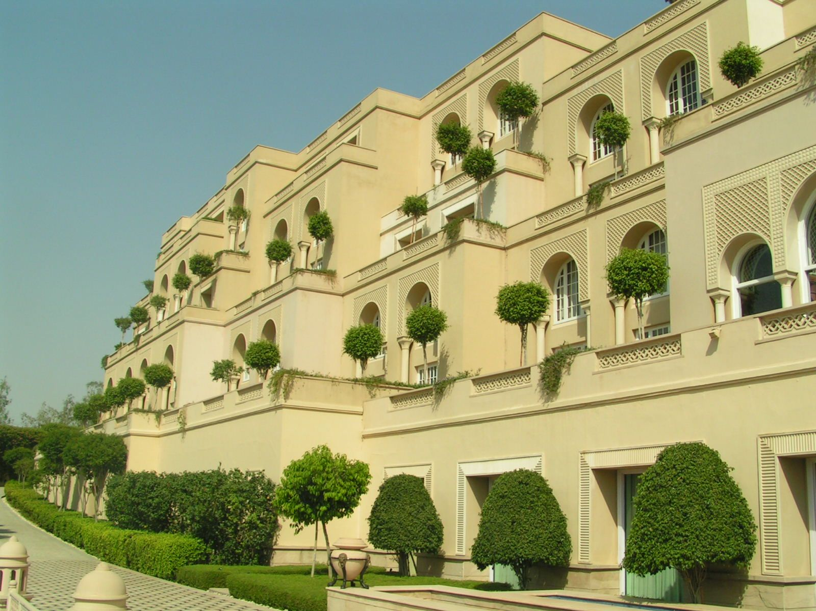
Notes:
Mughal Gardens.-Paul Transindus

Slide 30

Notes:
Srinagar

Slide 31
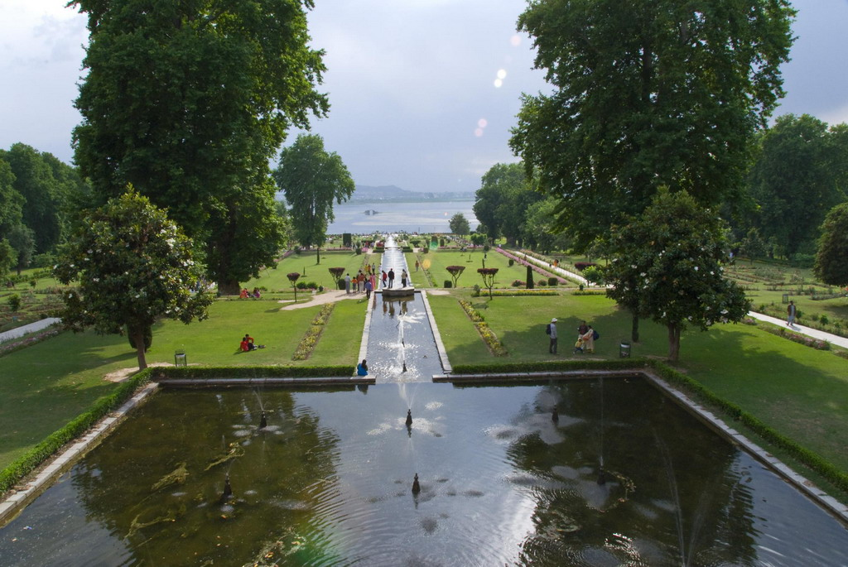
Notes:
Mughal Gardens.-Srinagar

Slide 32
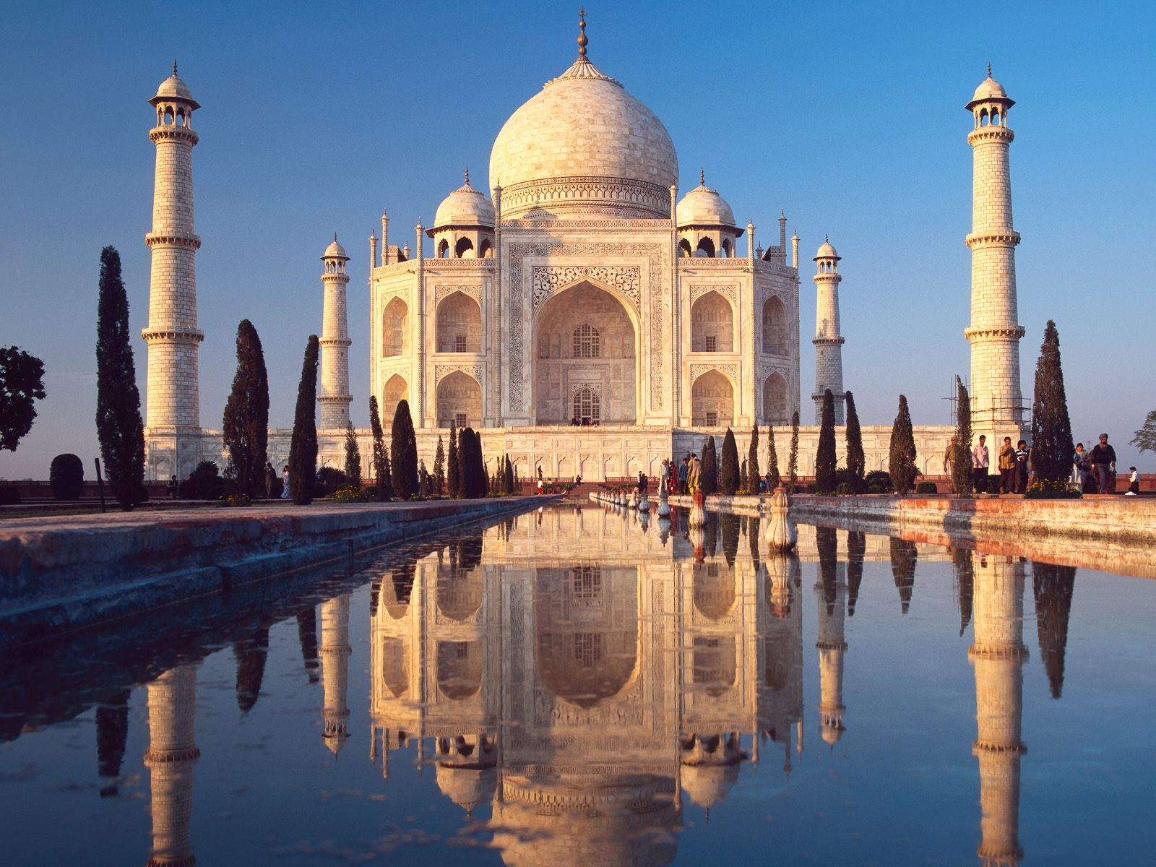
Notes:
Mughal Gardens.-Taj Mahal

Slide 33
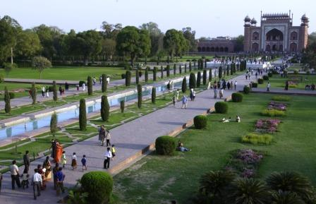
Notes:
Mughal Gardens.-Taj Mahal

Slide 34

Notes:
Mughal Gardens

Slide 35
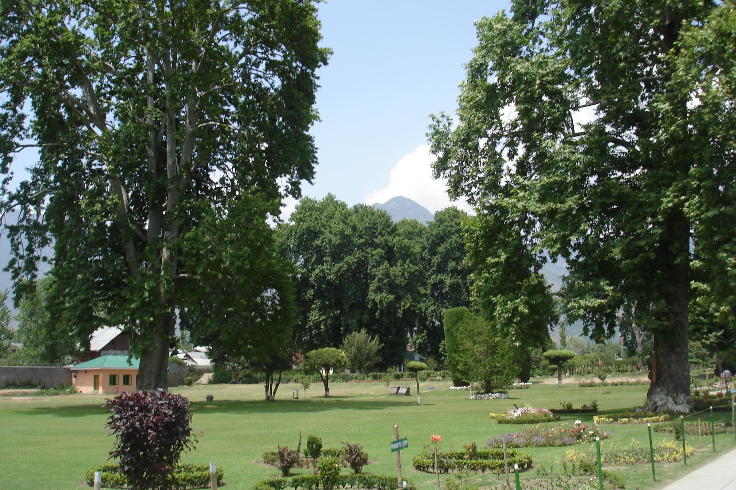
Notes:
Mughal Gardens

Slide 36
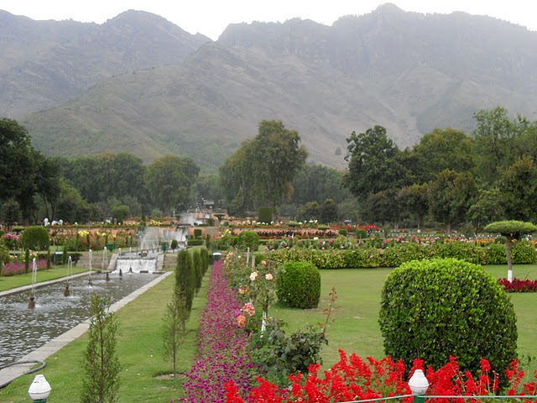
Notes:
Mughal Gardens

Slide 37
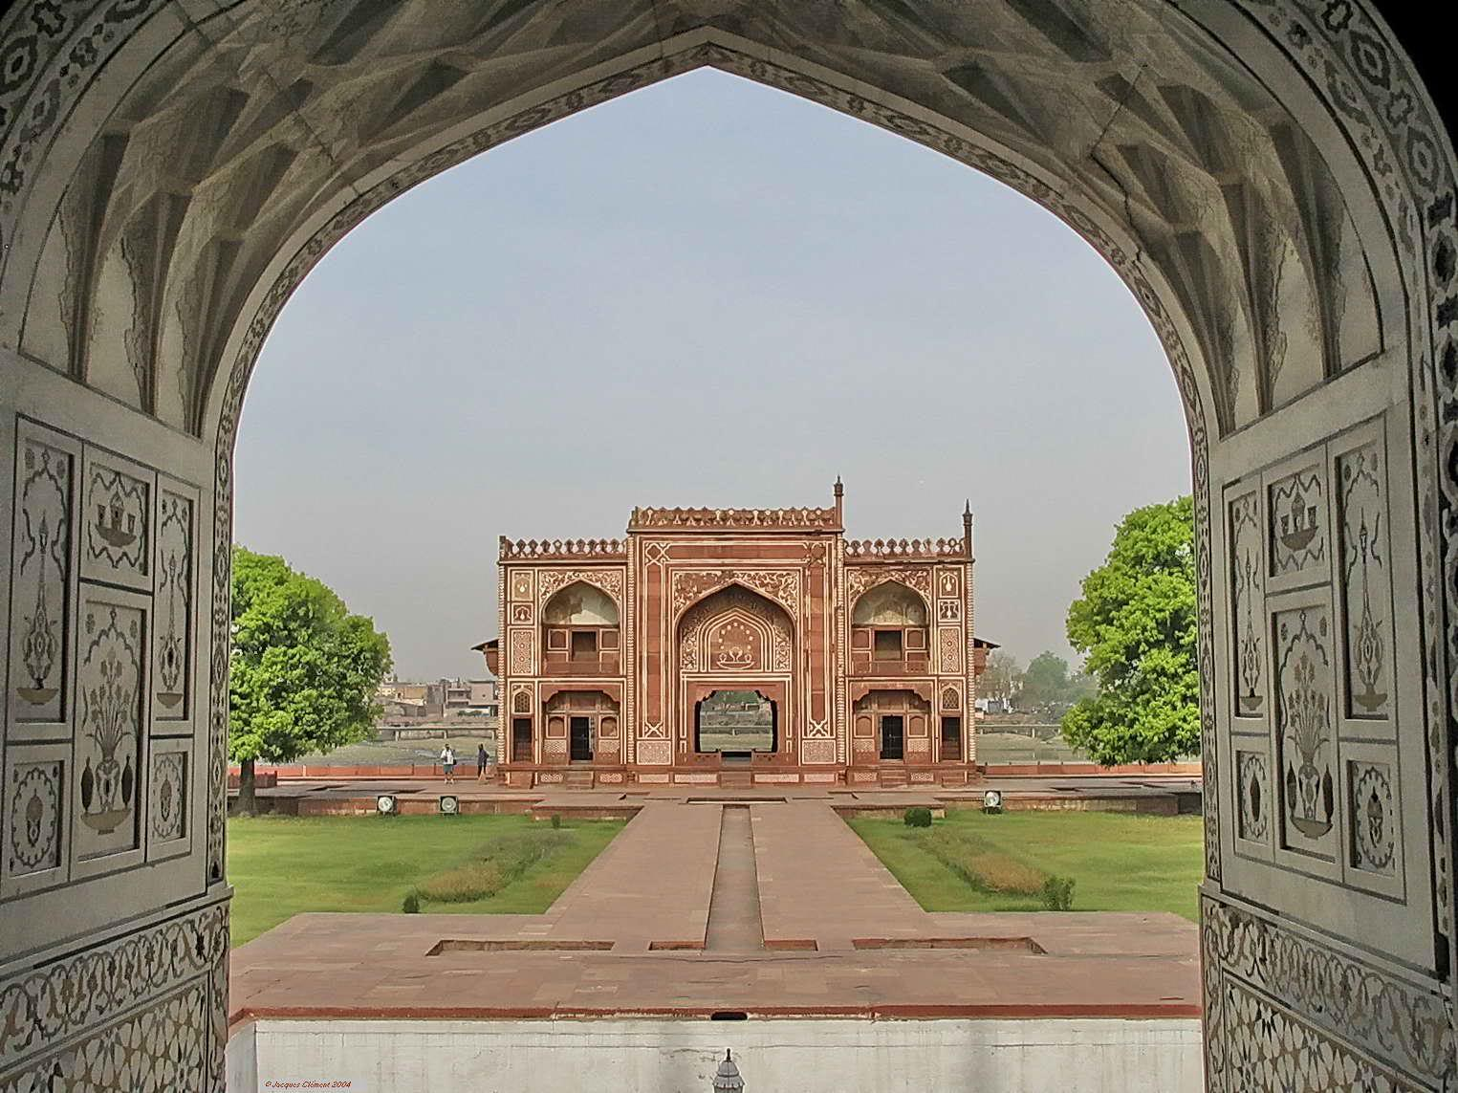
Notes:
Mughal Gardens

Slide 38
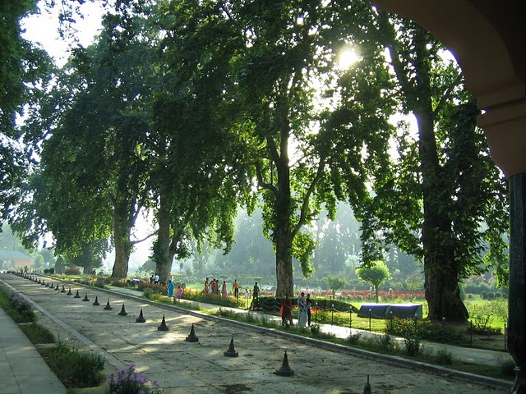
Notes:
Mughal Gardens.-Shalimar Bagh

Slide 39
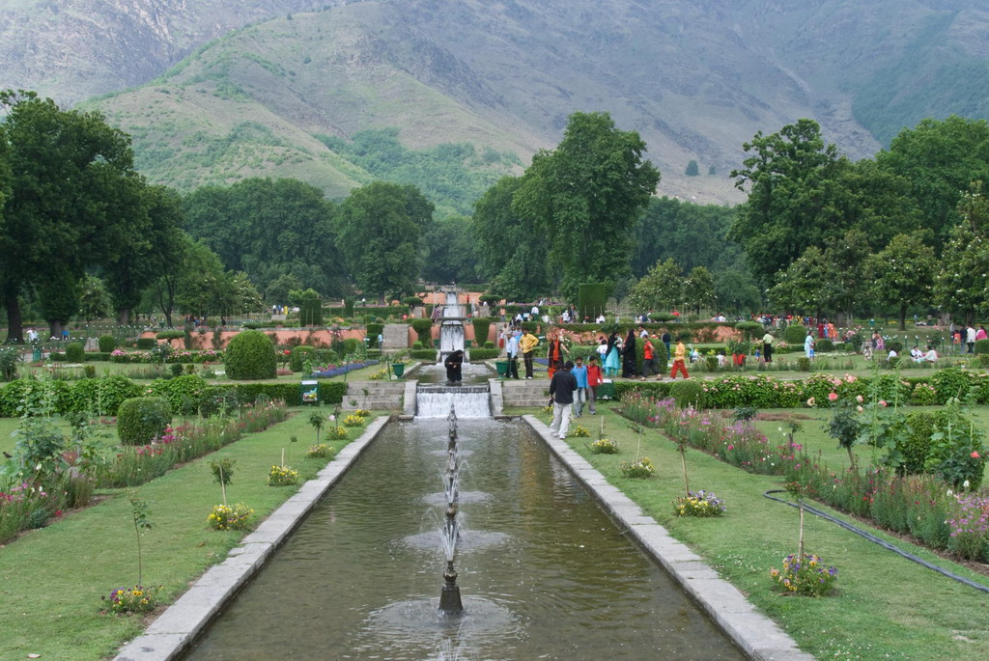
Notes:
Mughal Gardens.-Srinagar

Slide 40
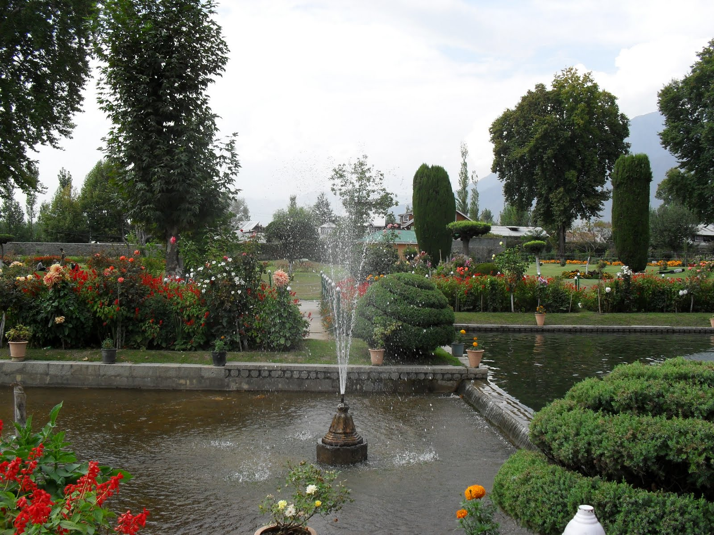
Notes:
Mughal Gardens.-Srinagar

Slide 41

Notes:
Mughal Gardens.-Paul

Slide 42
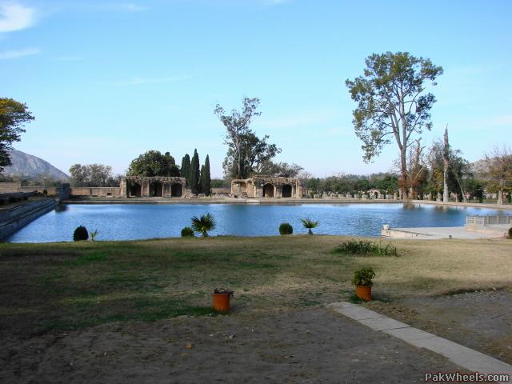
Notes:
Mughal Gardens

Slide 43
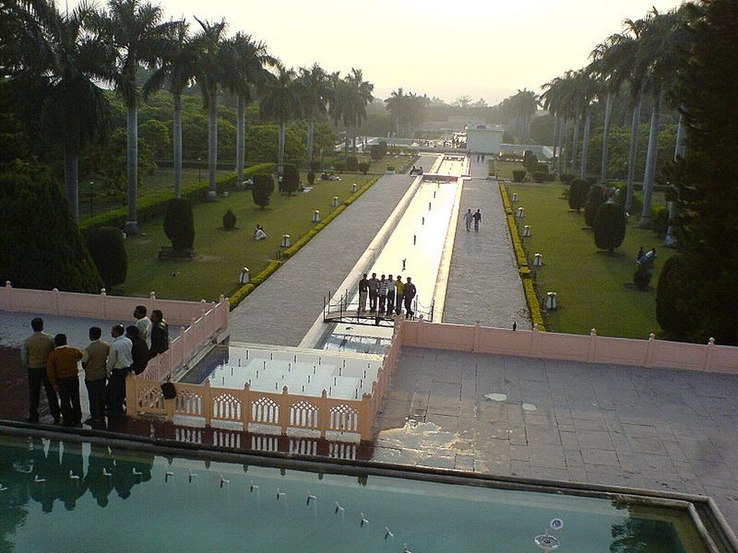
Notes:
Mughal Gardens.-Algeria Hamma

Slide 44
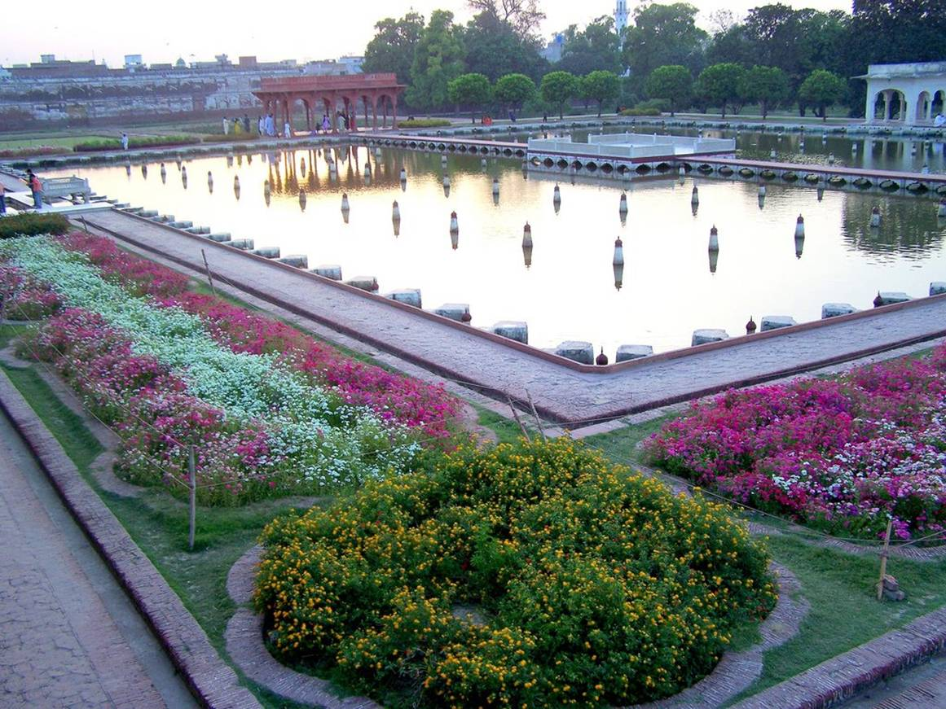
Notes:
Mughal Gardens

Slide 45

Notes:
Mughal Gardens

Slide 46
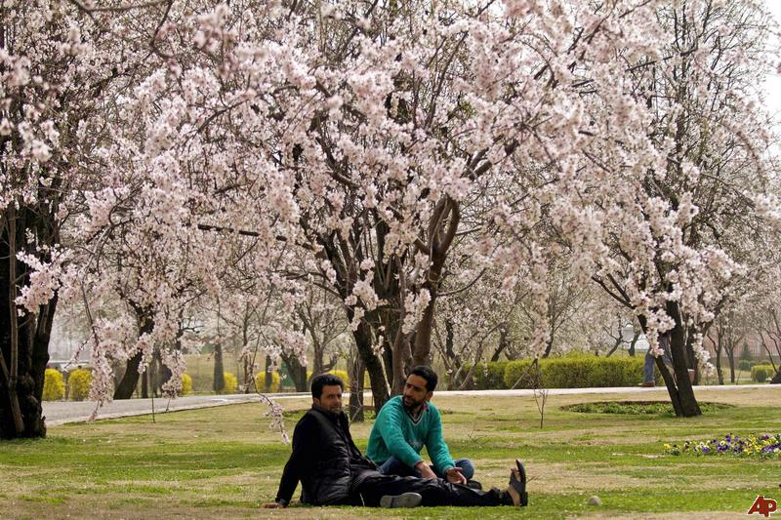
Notes:
Mughal Gardens.-Kashmir

Slide 47
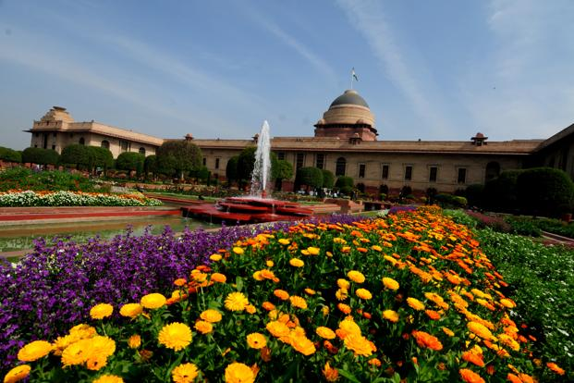
Notes:
Mughal Gardens

Slide 48
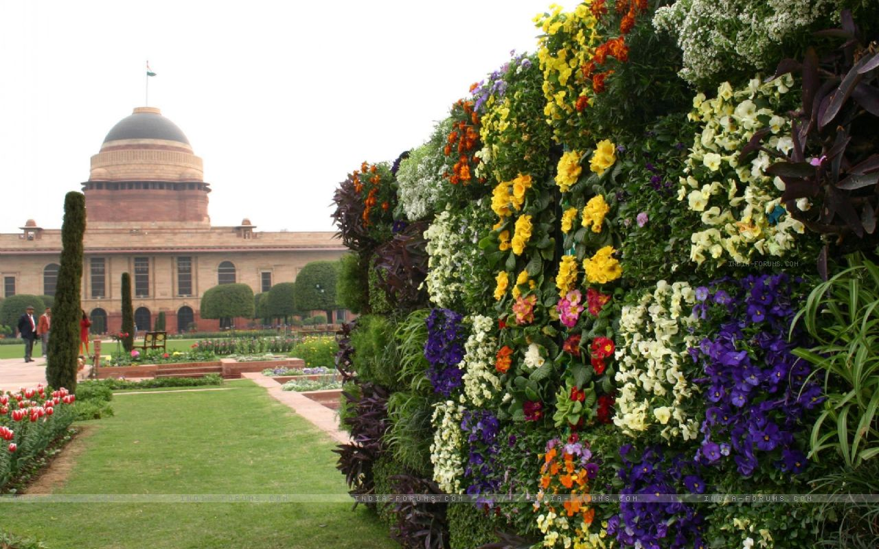
Notes:
Mughal-gardens-in-Rashtrapati-Bhavan

Slide 49
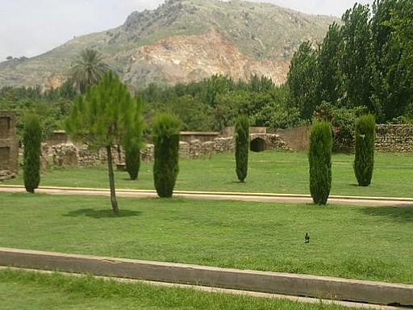
Notes:
Mughal-gardens-in-Pakistán

Slide 50
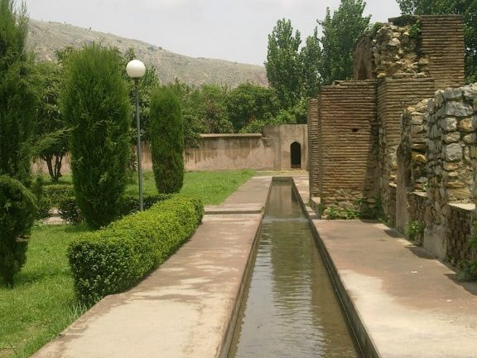
Notes:
Mughal Gardens-in-Pakistán

Slide 51
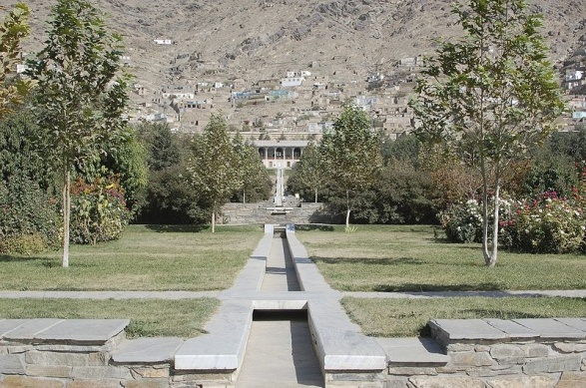
Notes:
Mughal Gardens.-Babur

Slide 52
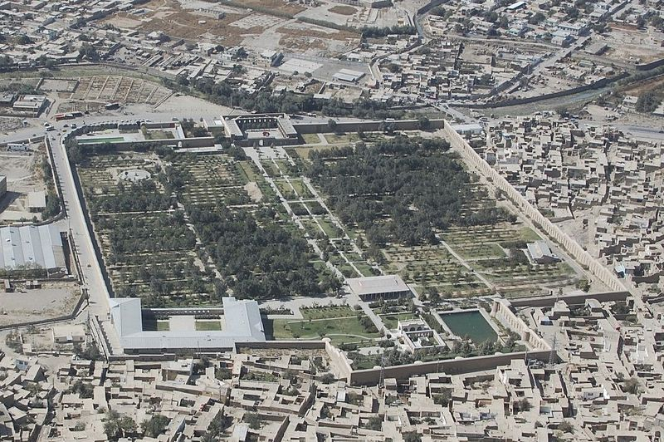
Notes:
Mughal Gardens.-Babur

Slide 53
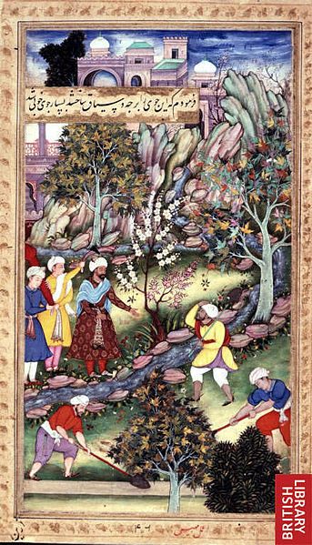
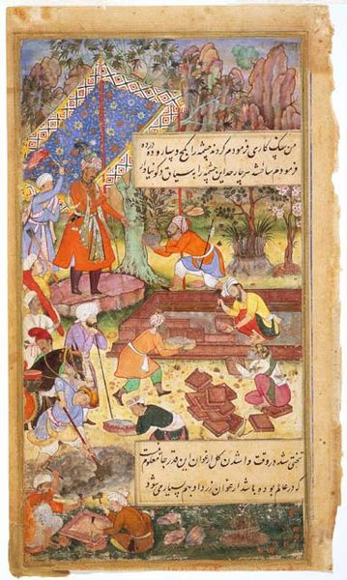
Notes:
Mughal Gardens.-

Slide 54
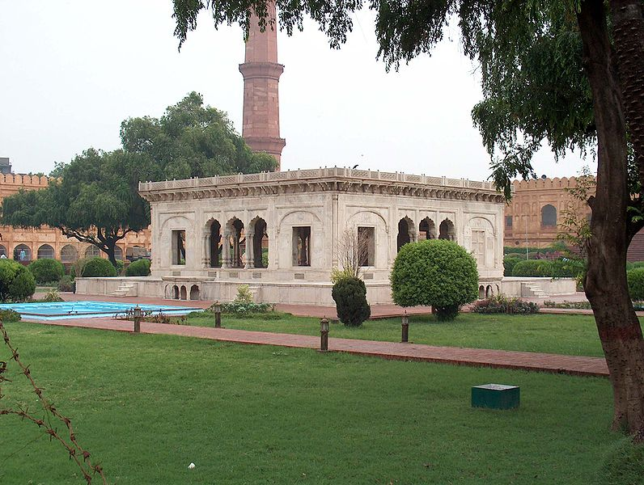
Notes:
Mughal Gardens.-Bara Dhari Est

Slide 55
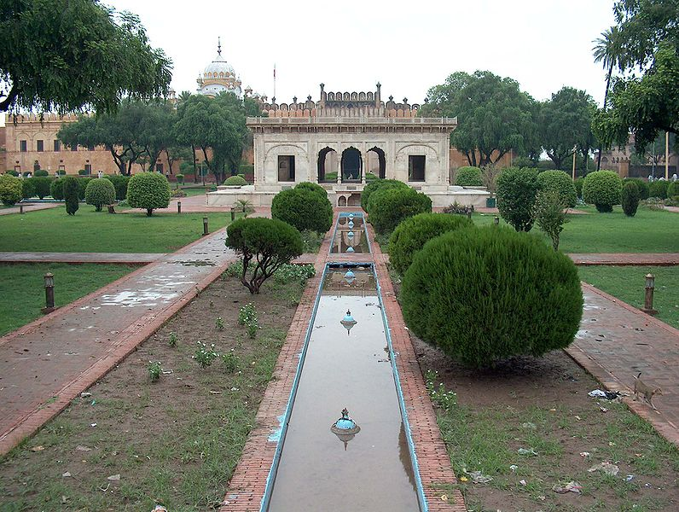
Notes:
Mughal Gardens.-Bara Dhari

Slide 56
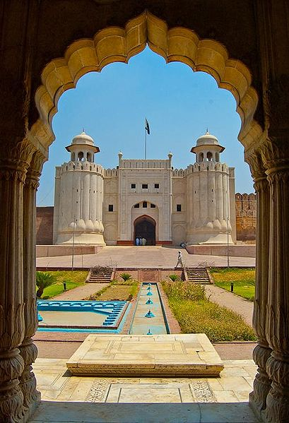
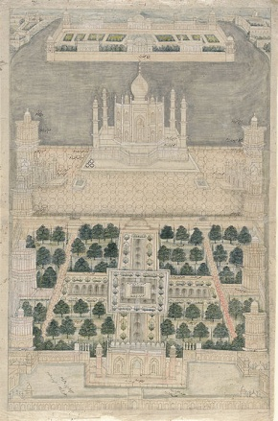
Notes:
Mughal Gardens.-Taj Majal y Lahore Fort

Slide 57

Notes:
Mughal Gardens.-Brindavan

Slide 58

Notes:
Mughal Gardens.-Brindavan

Slide 59
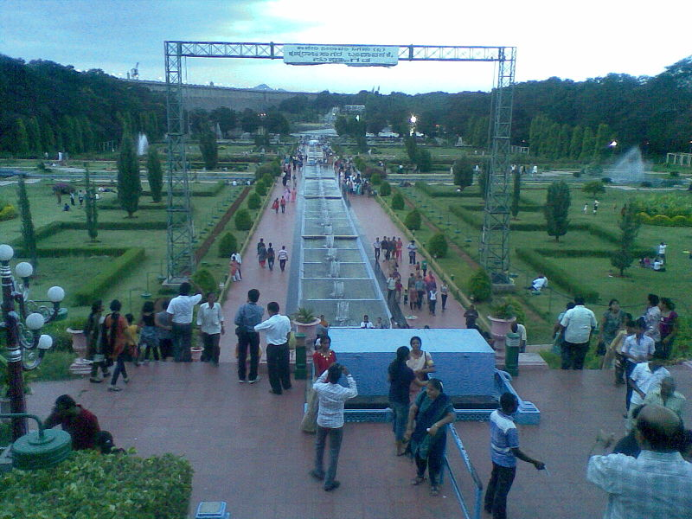
Notes:
Mughal Gardens.-Brindavan

Slide 60

Notes:
Mughal Gardens.-Brindavan

Slide 61

Notes:
Mughal Gardens.-Brindavan

Slide 62
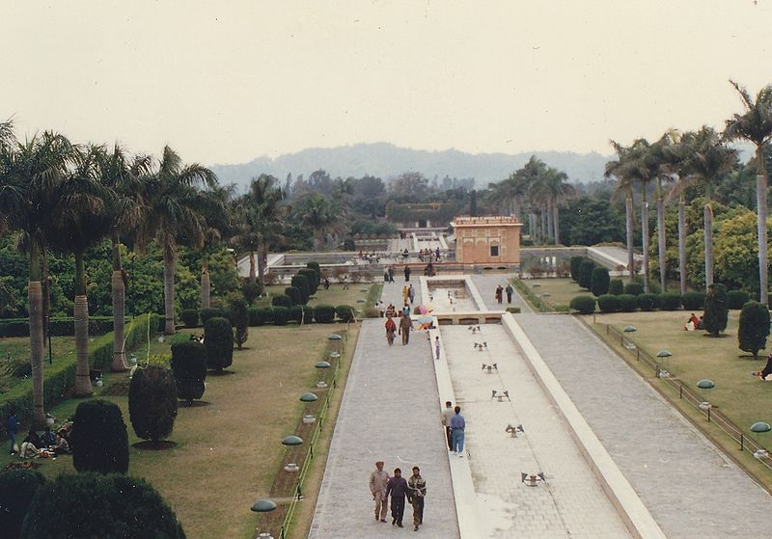
Notes:
Mughal Gardens.-Chandigarh

Slide 63
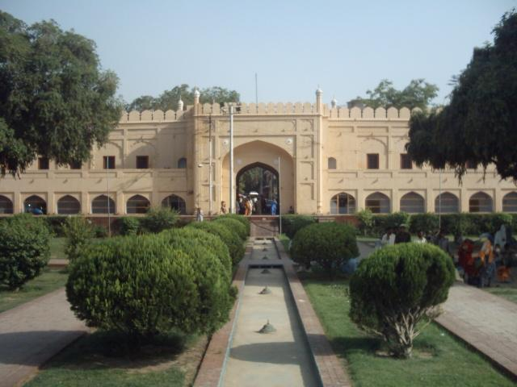
Notes:
Mughal Gardens.-Hazuri Bagh

Slide 64
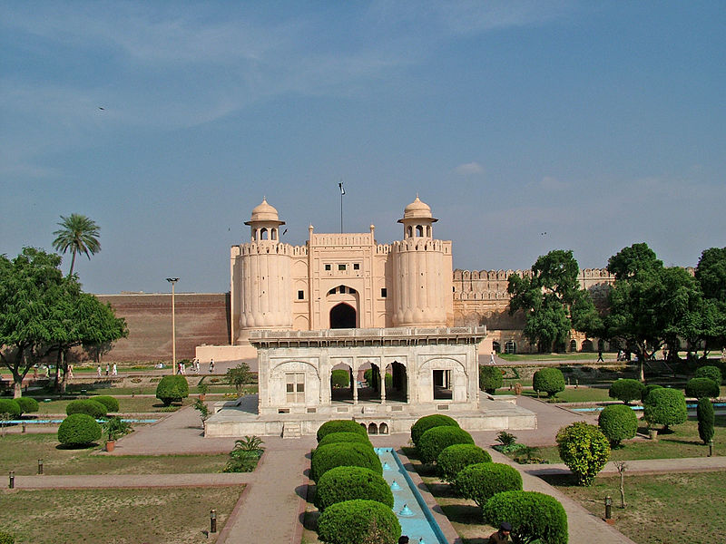
Notes:
Mughal Gardens.-Hazuri Bagh

Slide 65

Notes:
Mughal Gardens.-Humayuns Thomb

Slide 66
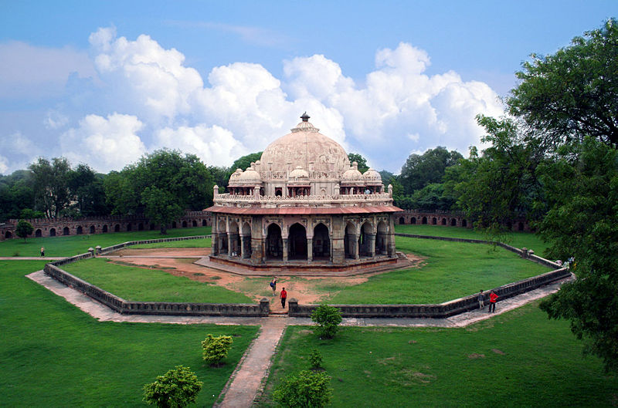
Notes:
Mughal Gardens.-Humayuns Thomb

Slide 67

Notes:
Mughal Gardens.-Srinagar

Slide 68

Notes:
Mughal Gardens.-Srinagar

Slide 69
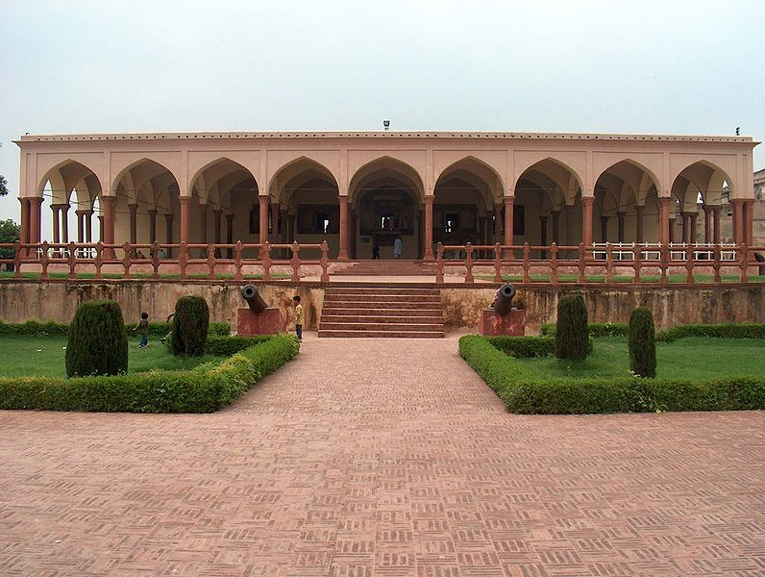
Notes:
Mughal Gardens.-Lahore Fort

Slide 70
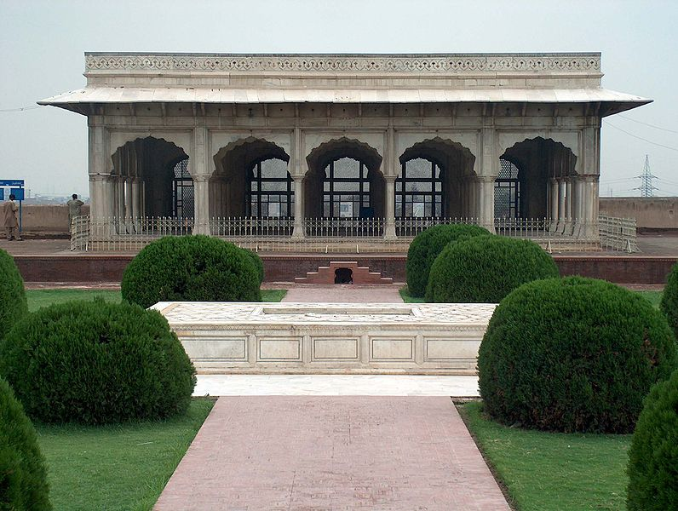
Notes:
Mughal Gardens.-Lahore Fort

Slide 71
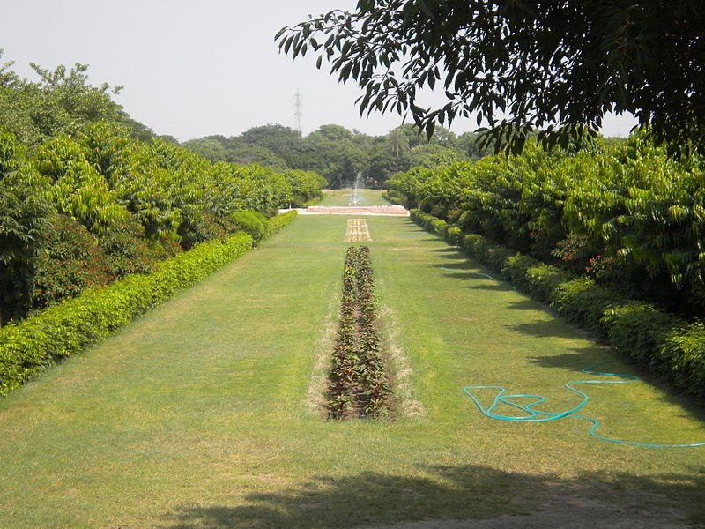
Notes:
Mughal Gardens.-Methab Bagh

Slide 72

Notes:
Mughal Gardens.-Nishat Bagh

Slide 73

Notes:
Mughal Gardens.-Shalimar Gardens

Slide 74

Notes:
Mughal Gardens.-Shalimar

Slide 75

Notes:
Mughal Gardens.-Shalimar

Slide 76

Notes:
Mughal Gardens.-.-Shalimar

Slide 77

Notes:
Mughal Gardens.-Shalimar

Slide 78

Notes:
Mughal Gardens.-Shaloimar Entrance

Slide 79

Notes:
Mughal Gardens.- Verinag Garden

Slide 80

Notes:
Mughal Gardens.-Verinag

Slide 81

Notes:
Mughal Gardens.-Verinag-

Slide 82

Notes:
Mughal Gardens.-Verinag Canal

Slide 83

Notes:
Mughal Gardens.-Shalimar

Slide 84
Notes:
Mughal Gardens.-.-The Mogul Garden

Slide 85
Notes:
Mughal Gardens.-The Mogul Garden

Slide 86
Notes:
Mughal Gardens.-

Slide 87
Rashtrapati Bhavan .-Mughal gardens
Rashtrapati Bhavan es la residencia oficial del Presidente de la India .
Puede referirse únicamente a la mansión (el edificio principal de 340 habitaciones), que tiene la residencia oficial del Presidente, pasillos, habitaciones y oficinas, sino que también puede referirse a la totalidad de 130 hectáreas Presidente Estate que incluye, además, enormes jardines presidenciales ( Jardines de Mughal ), grandes espacios abiertos, residencias de guardaespaldas y personal, establos, otras oficinas y servicios públicos dentro de sus muros perimetrales.

Slide 88
Los jardines de Mughal situados en la parte posterior del Rashtrapati Bhavan, incorpora tanto estilos Mughal y estilos de jardinería inglés y cuentan con una gran variedad de flores.
Los jardines Rashtrapati Bhavan están abiertos al público en febrero de cada año.
Jardín principal:
Dos canales que van de norte a sur y dos de este a oeste dividir este jardín en una rejilla de cuadrados.
Hay seis fuentes en forma de loto en los cruces de estos canales.
Las fuentes energéticas que se levantan a una altura de 12 pies crean murmullo suave que cautiva al visitante, los canales están tan tranquilos en sus movimientos que parecen congelados.

Slide 89
En los canales en el momento adecuado del día se puede ver las reflexiones del imponente edificio y las flores orgullosas.
Hay bandejas de madera colocadas sobre soportes en el centro de los canales donde se pone el grano a las aves para alimentarlas.
Terraza jardín: Hay dos tiras longitudinales de jardín en un nivel más alto a cada lado de la que forma el límite norte y el sur Jardín Principal.
Las plantas cultivadas son las mismas que en el jardín principal. En el centro de ambas las tiras es una fuente que cae hacia el interior formando un pozo. En la punta occidental se encuentran dos glorietas y en las puntas de dos puestos de vigilancia diseñados ricamente.

Slide 90
El Largo Garden o el "Purdha Garden ': se encuentra al oeste del Jardín Principal, y se ejecuta a lo largo de ambos lados de la calzada central, que da al jardín circular.
Encerrados en las paredes alrededor de 12 metros de altura es predominantemente un jardín de rosas.
Tiene 16 parterres bordeados de setos bajos.
Hay una pérgola de piedra arenisca roja en el centro sobre el pavimento central, que está cubierto de enredaderas rosales, Petrea, buganvillas y vides de uva.
Las paredes están cubiertas de enredaderas como Jasmine, Rhynchospermum, Tecoma grandiflora, Pyrostegia venusta, Adenoclyma, Echitice, Parana paniculata.

Slide 91
A lo largo de las paredes se plantan los árboles de naranjas de China.
Alrededor del jardín circular hay habitaciones para Office del horticultor, una casa verde, tiendas, guardería, etc…
Aquí se aloja la colección de bonsáis, uno de las mejores del país.
Todos los presidentes que se han alojado en el Rashtrapati Bhavan han tomado gran interés en el mantenimiento y conservación de los jardines de Mughal.
Todos ellos han contribuido a su manera.
Sin embargo, los temas subyacentes no han sido modificados.

Slide 92

Notes:
Mughal Garden Rashtrapati Bhawan (President's House)

Slide 93

Notes:
Mughal Garden at Rashtrapati Bhawan (President's House)

Slide 94

Notes:
Mughal Garden at Rashtrapati Bhawan (President's House)

Slide 95

Notes:
Mughal Garden at Rashtrapati Bhawan (President's House)

Slide 96

Notes:
Mughal Garden at Rashtrapati Bhawan (President's House)

Slide 97

Notes:
Mughal Garden at Rashtrapati Bhawan (President's House)

Slide 98

Notes:
Mughal Garden at Rashtrapati Bhawan (President's House)

Slide 99

Notes:
Mughal Garden at Rashtrapati Bhawan (President's House)

Slide 100

Notes:
Mughal Garden at Rashtrapati Bhawan (President's House)

Slide 101

Notes:
Mughal Garden at Rashtrapati Bhawan (President's House)

Slide 102

Notes:
Mughal Garden at Rashtrapati Bhawan (President's House)

Slide 103

Notes:
Mughal Garden at Rashtrapati Bhawan (President's House)

Slide 104
Notes:
Mughal Garden at Rashtrapati Bhawan (President's House)

Slide 105
Notes:
Mughal Garden at Rashtrapati Bhawan (President's House)

Slide 106

Notes:
Mughal Garden at Rashtrapati Bhawan (President's House)

Slide 107
Notes:
Mughal Garden at Rashtrapati Bhawan (President's House)

Slide 108
Umaid Bhawan palace garden.-Jodhpur
Umaid Bhawan Palace, situado en Jodhpur en Rajasthan , India , es una de las mayores residencias privadas del mundo.
Una parte del palacio está dirigido por Taj Hotels .
El nombre de Maharaja Umaid Singh, el abuelo de los actuales propietarios del palacio, este monumento cuenta con 347 habitaciones y sirve como la residencia principal de la familia real de Jodhpur antiguo.

Slide 109
Umaid Bhawan Palace se llamaba Chittar Palace durante su construcción debido a su ubicación en Chittar Hill, el punto más alto en Jodhpur.
Los cimientos del edificio se empezaron el 18 de noviembre 1929 por Maharaja Umaid Singh y el trabajo de construcción se completó en 1943.
El palacio fue construido para dar empleo a miles de personas durante la época de hambruna.
El actual propietario del palacio es Maharaja de Jodhpur Gaj Singh .

Slide 110
El palacio está dividido en tres partes funcionales - un lujo Taj Palace Hotel (en vigor desde 1972), la residencia de la familia real antigua, y un Museo dedicado a la historia del siglo XX de la familia real de Jodhpur.
También hay una galería de exhibición de los coches más exóticos propiedad de la familia real.

Slide 111

Notes:
Umaid Bhawan garden.-Jodhpur

Slide 112


Slide 113

Notes:
Umaid Bhawan garden.-Jodhpur

Slide 114

Notes:
Umaid Bhawan garden.-Jodhpur

Slide 115

Notes:
Umaid Bhawan garden.-Jodhpur

Slide 116

Notes:
Umaid Bhawan garden.-Jodhpur

Slide 117

Notes:
Umaid Bhawan garden.-Jodhpur

Slide 118

Notes:
Umaid Bhawan garden.-Jodhpur

Slide 119

Notes:
Umaid Bhawan garden.-Jodhpur

Slide 120

Notes:
Umaid Bhawan garden.-Jodhpur

Slide 121

Notes:
Umaid Bhawan garden.-Jodhpur

Slide 122

Notes:
Umaid Bhawan garden.-Jodhpur

Slide 123

Notes:
Umaid Bhawan garden.-Hotel Palace..-Jodhpur

